Slide 1
第五章 假设检验

Slide 2
本节主要内容
5.3 若干重要的非参数检验

Slide 3
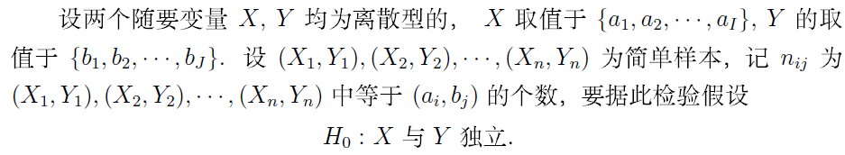
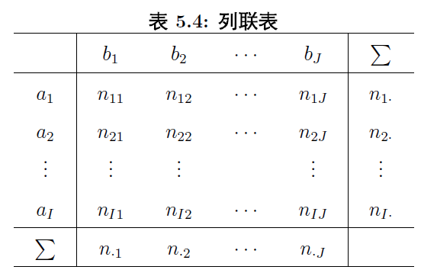



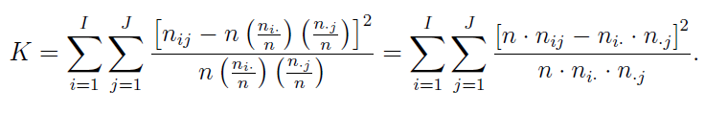
5.3.3列联表数据的独立性检验
Pearson检验:
拒绝域:

Slide 4
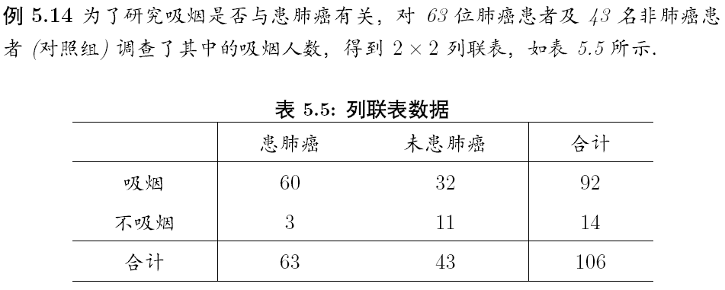
例5.14
x=c(60,3,32,11)
dim(x)=c(2,2)
chisq.test(x,correct=FALSE)
Pearson's Chi-squared test
data: x
X-squared = 9.6636, df = 1, p-value = 0.001880
吸烟与肺癌有关

Slide 5
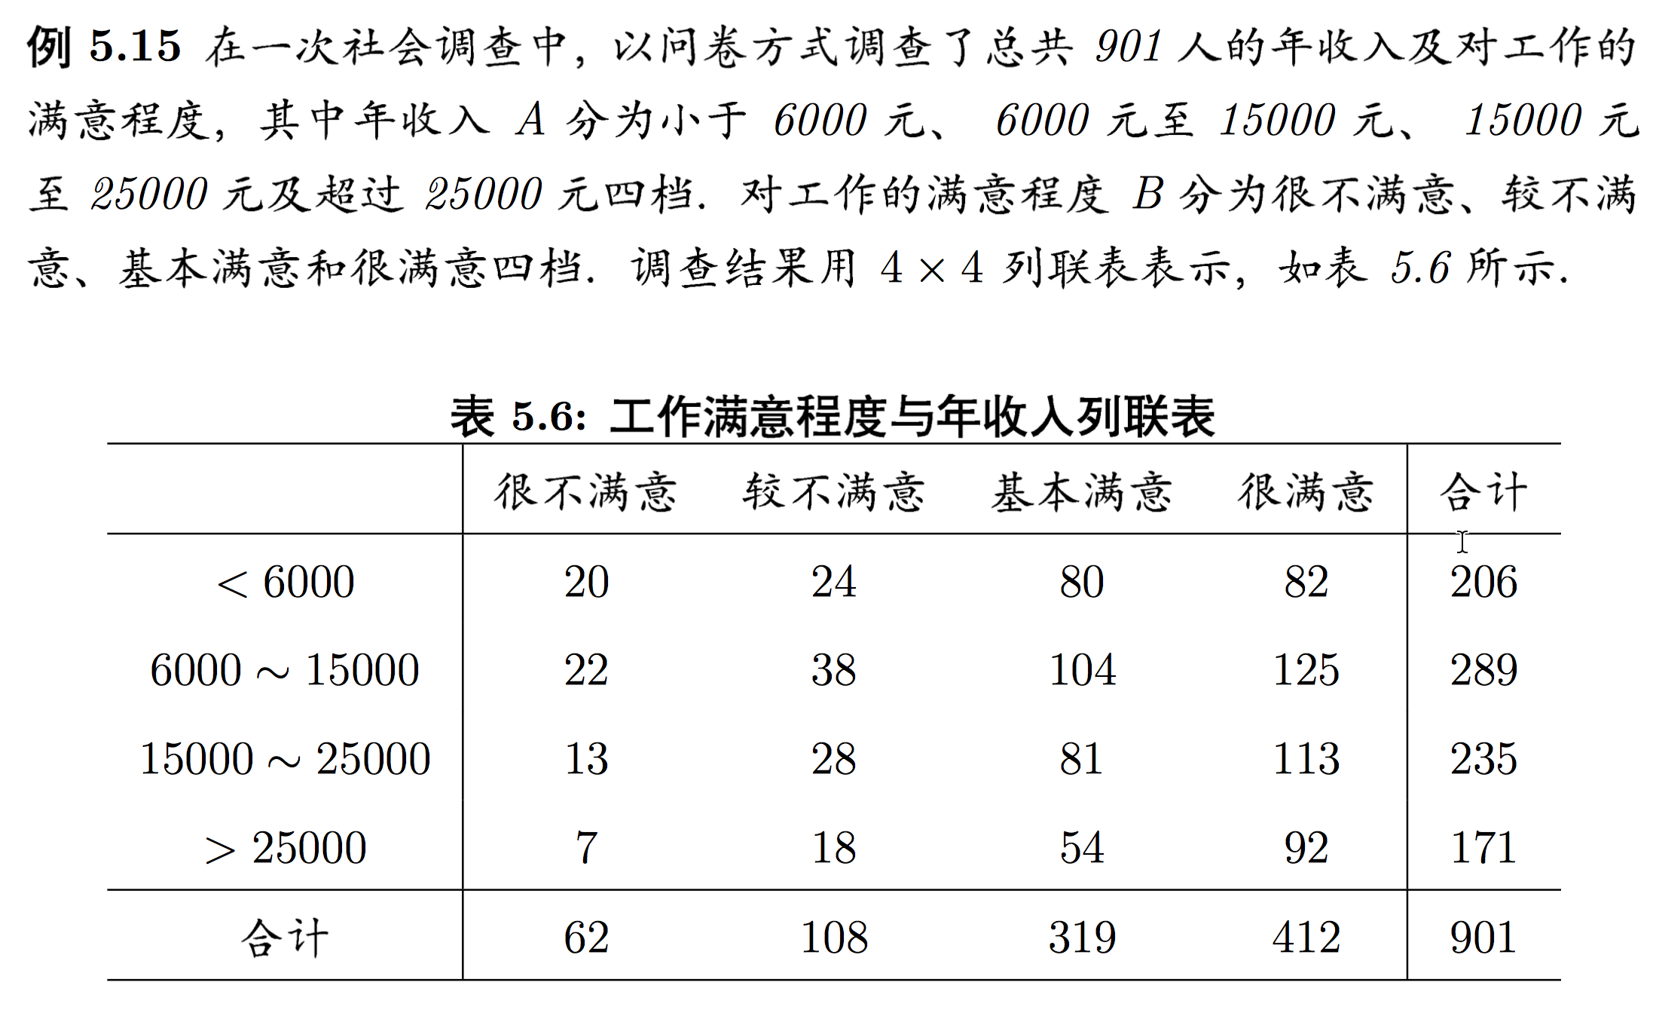

Slide 6
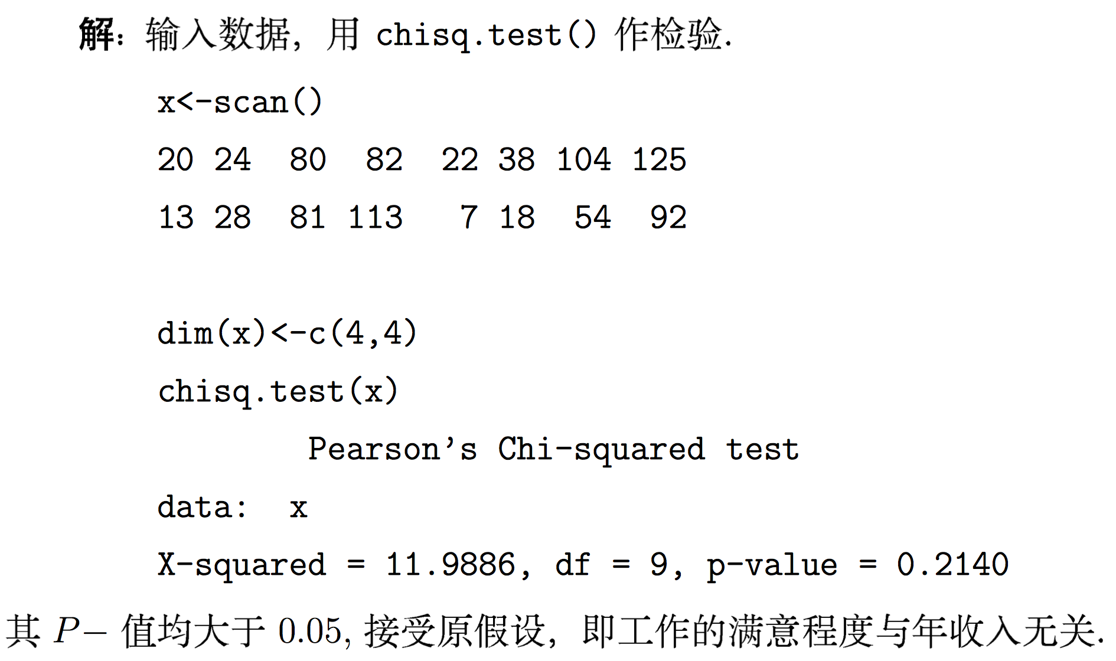

Slide 7
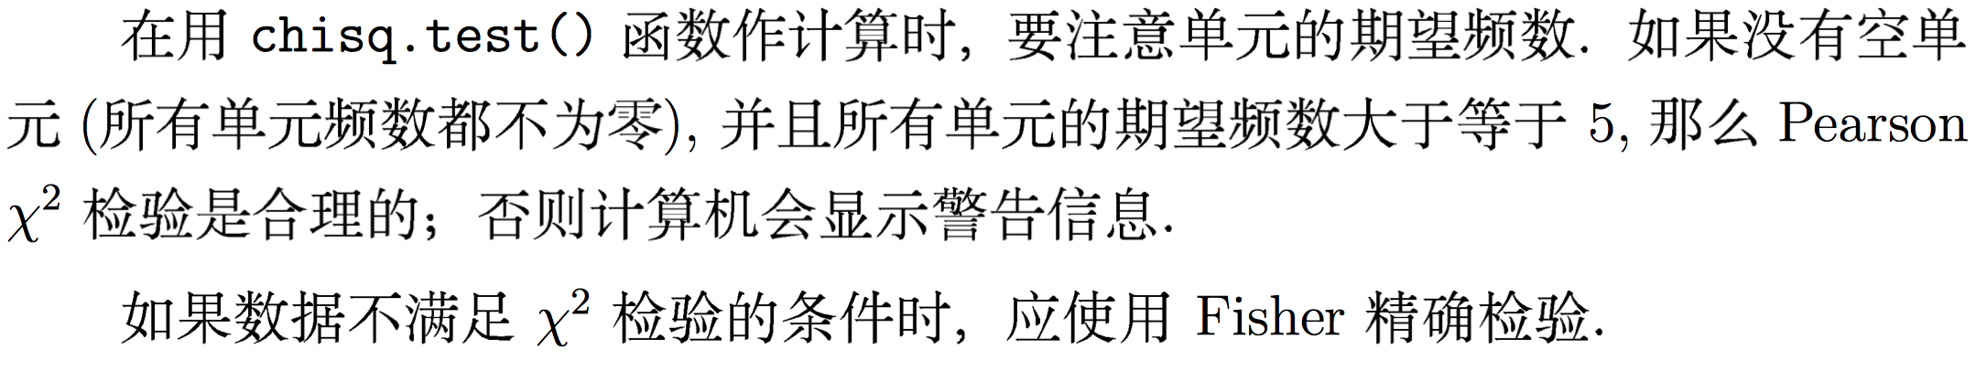

Slide 8
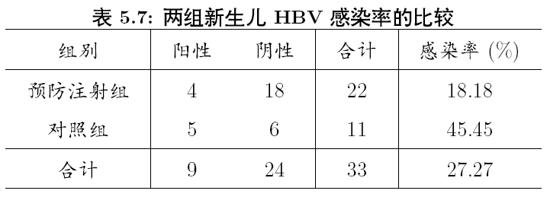
Fisher精确的独立检验
适用小样本检验：n<40 ;
或计算出 χ²值后所得的概率p≈α ;
某医师为研究乙肝免疫球蛋白预防胎儿宫内感染HBV的效果，将33例HBsAg阳性孕妇随机分为预防注射组合对照组，结果由表5.7所示，问两组新生儿的HBV总体感染率有无差别？

Slide 9
Description
Fisher's Exact Test for Count Data
Description
Performs Fisher's exact test for testing the null of independence of rows and columns in a contingency table with fixed marginals.
Usage
fisher.test(x, y = NULL, workspace = 200000, hybrid = FALSE, control = list(), or = 1, alternative = "two.sided", conf.int = TRUE, conf.level = 0.95, simulate.p.value = FALSE, B = 2000)
x | either a two-dimensional contingency table in matrix form, or a factor object.
y | a factor object; ignored if x is a matrix.
For 2 by 2 cases, p-values are obtained directly using the (central or non-central) hypergeometric distribution. Otherwise, computations are based on a C version of the FORTRAN subroutine FEXACT which implements the network developed by Mehta and Patel (1986) and improved by Clarkson, Fan and Joe (1993).

Slide 10
R实现：
x=c(4,5,18,6)
dim(x)=c(2,2)
fisher.test(x)
chisq.test(x)
Fisher's Exact Test for Count Data
data: x
p-value = 0.1210
alternative hypothesis: true odds ratio is not equal to 1
95 percent confidence interval:
0.03974151 1.76726409
sample estimates:
odds ratio
0.2791061
Pearson's Chi-squared test with Yates' continuity correction
data: x
X-squared = 1.5469, df = 1, p-value = 0.2136
警告信息：
In chisq.test(x) : Chi-squared近似算法有可能不准
>0.05
接受H0，即两组新生儿的HBV总体感染率无差别。

Slide 11
符号统计与《红楼梦》： 《红楼梦》的语言统计学历史
1954年瑞典的汉学家高本汉对《红》前80回和后40回的38个字的考察得出结论是前后为一个作者。
在中国，赵冈和陈钟毅夫妇用了“了”“的”“若”“在”“儿”五个字的出现频率分别作均值t 的检验，得出前80回和后40回明显不同，但是没有更具体的结论。
1981年美国威斯康辛大学的讲师陈炳藻首次借助计算机从字词出现的频率进行统计处理，得出《红》的120回均属曹雪芹所作。
1983年华东师范大学的陈大庚对全书的字词句做了详尽的统计分析，并发现了一些专用词如“端性”“索性”“越性”在各回中的出现情况得出前80回为曹雪芹一人所为，后40回作者另有其人，但后40回前半部含有曹的残稿。
1987年，复旦大学数学系的李贤平教授，针对《红楼梦》中人物对孔子及其著作的褒贬态度进行了比较。他把褒，中性，贬三种态度分别用1，0，-1 表示，然后用符号检验法进行了判断。如《第三回》宝玉说：“除《四书》外，杜撰的太多，偏只我是杜撰不成？”在这里对《四书》是褒扬的态度，因此用1 表示。根据符号检验从而发现不同作者的创作作风论定了《红》成书的新理论，即《石头记》的作者未知，曹雪芹披阅十载，增删五次，将自己早年的《风月宝鉴》插入《石头记》，定名为《红楼梦》，就是所谓的前80回，后40回是曹的亲友将曹的草稿整理而成，其中宝黛的故事实为一人所写，而程伟元、高鹗是作为整理全书的功臣。

Slide 12
5.3.4符号检验：检验一个样本是否来自某个总体
思想：假设某个总体的中位数为M0，如果样本中位数M=M0,我们就接受样本是来自某个总体的假设。
首先从每个样本观察值中减去总体中位数M0,得出的正负差额用+、-号表示。
如果总体中位数等于样本中位数，即M=M0,那么，样本观察值在中位数上、下的数目应各占一半，因而出现+、-的概率应各占0.5，服从二项分布B(n,0.5) 。
例5.18 联合国人员在世界上66个大城市的生活花费指数(以纽约1996年12月为100)按从小到大的次序排列如下:(北京指数为99)
66,75,78,80,81,81,82,83,83,83,83,84,85,85,86,86,86,86,87,87,88,88,88,88,88,89,89,89,89,90,90,91,91,91,91,92,93,93,96,96,96,97,99,100,101,102,103,103,104,104,104,105,106,109,109,110,110,110,111,113,115,116,117,118,155,192
假设这个样本是从世界许多大城市中随机抽样得到的，试用符号检验分析北京市是在中位数之上还是在中位数之下.

Slide 13
R实现：
H0:M≥99; H1:M<99.
x=c(66,75,78,80,81,81,82,83,83,83,83,84,85,85,86,86,86,86,87,87,88,88,88,88,88,89,89,89,89,90,90,91,91,91,91,92,93,93,96,96,96,97,99,100,101,102,103,103,104,104,104,105,106,109,109,110,110,110,111,113,115,116,117,118,155,192)
binom.test(sum(x>99),length(x),al='l')
Exact binomial test
data: sum(x > 99) and length(x)
number of successes = 23, number of trials = 66, p-value = 0.009329
alternative hypothesis: true probability of success is less than 0.5
95 percent confidence interval:
0.0000000 0.4563087
sample estimates:
probability of success
0.3484848
<0.05,拒绝H0,99>M,北京市的生活水平高于世界中间水平

Slide 14
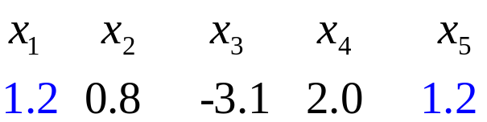
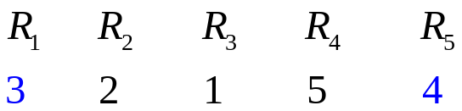
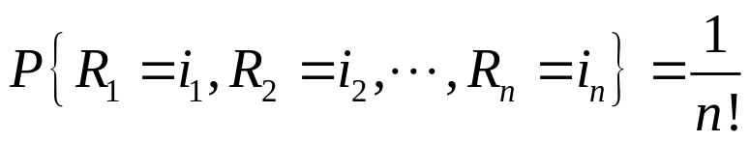
5.3.5秩统计量
定义5.2 设X₁,X₂,……,X_{n}为一组样本(不必取自同一总体)，将X₁,X₂ ,……,X_{n}从小到大排成一列，用Ri记为Xi在上述排列中的位置号,i=1，2，……，n，称R₁,R₂ ,……,R_{n}为样本X₁,X₂,……,X_{n}产生的秩统计量。
x=c(1.2,0.8,-3.1,2.0,1.2)
rank(x)
x=c(1.2,0.8,-3.1,2.0,1.2+0.0005)
rank(x)
[1] 3.5 2.0 1.0 5.0 3.5
[1] 3 2 1 5 4
若样本R₁,R₂ ,……,R_{n}是取自连续分布总体的独立同分布样本，则统计量R₁,R₂ ,……,R_{n}的分布是对称等概率的，即对1，2，……，n的任一排列i₁,i₂ ,……,i_{n},有
R₁,R₂ ,……,R_{n}的分布与总体分布无关。

Slide 15
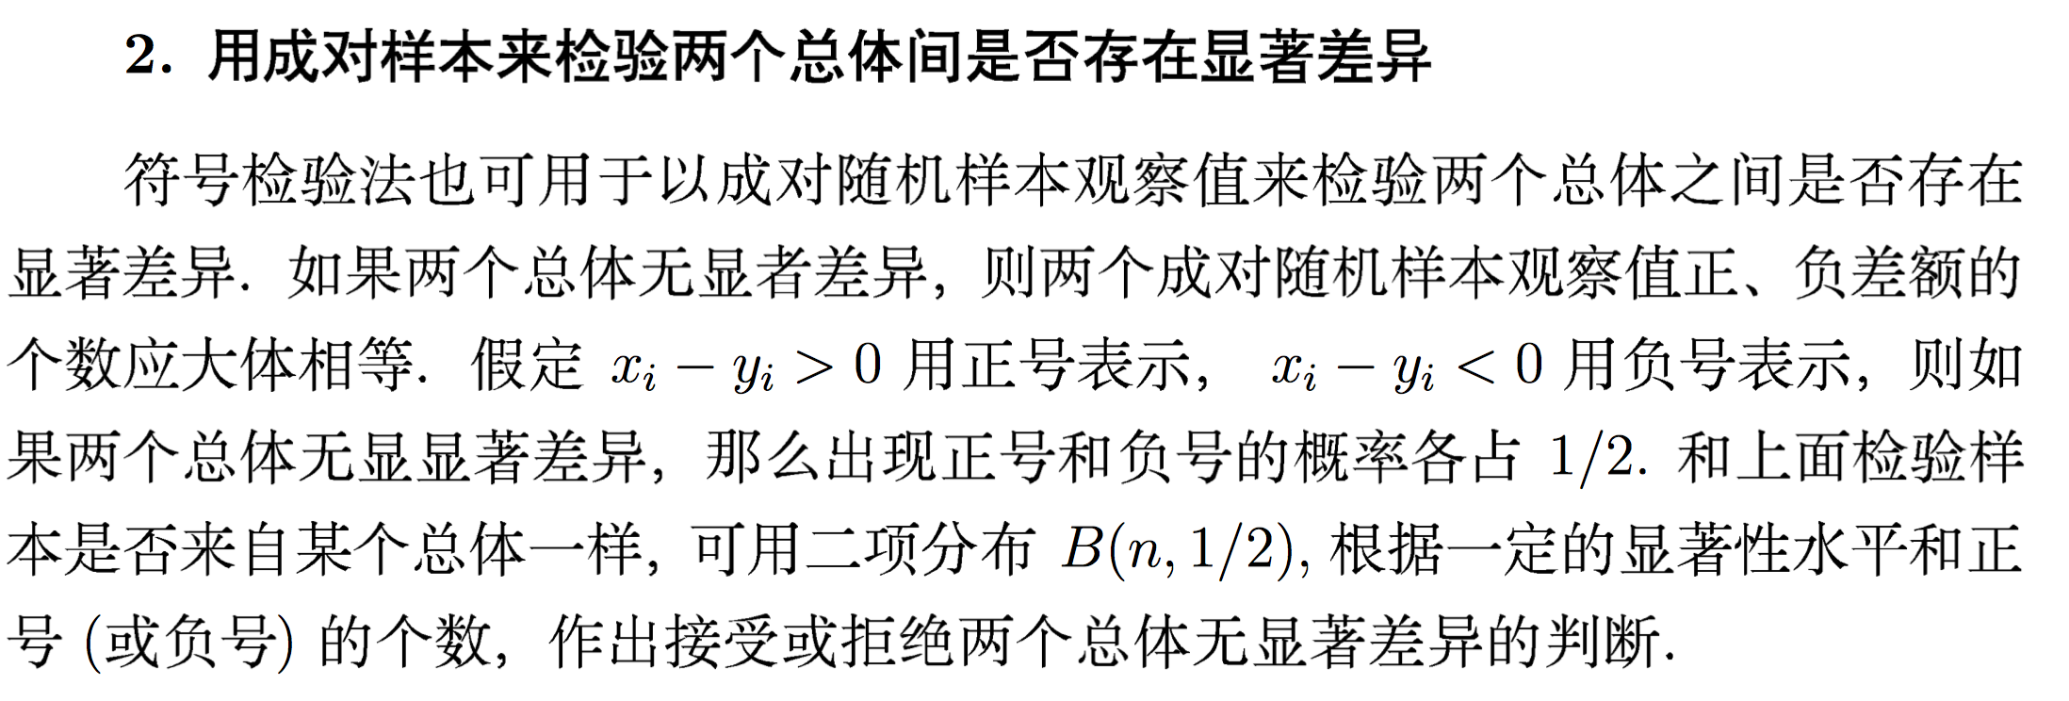

Slide 16
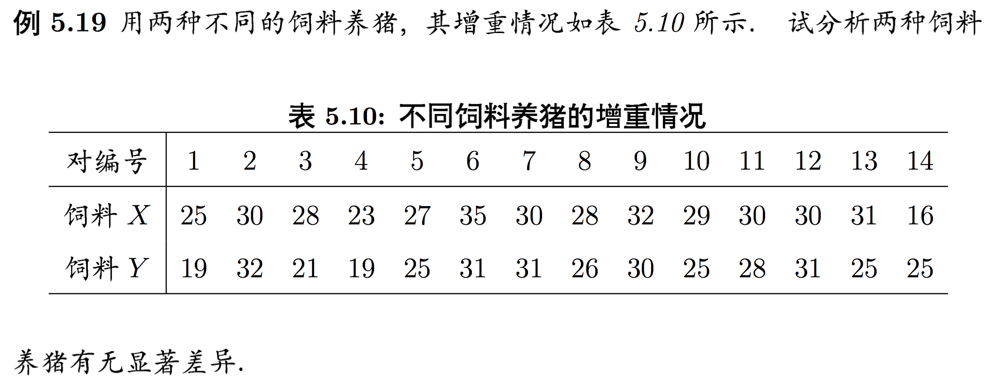

Slide 17
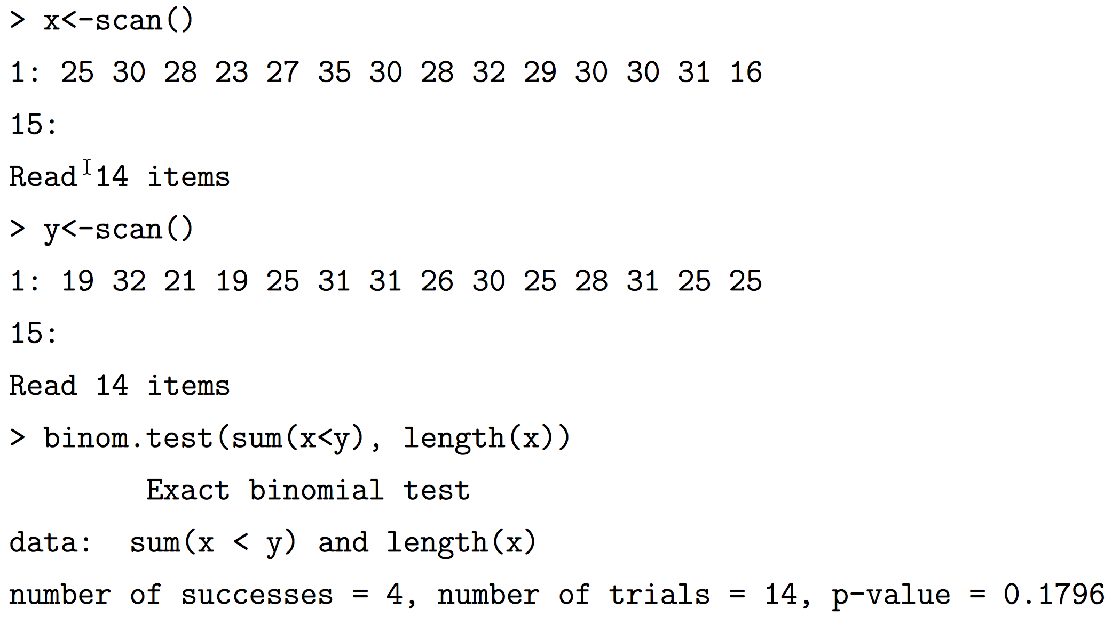

Slide 18
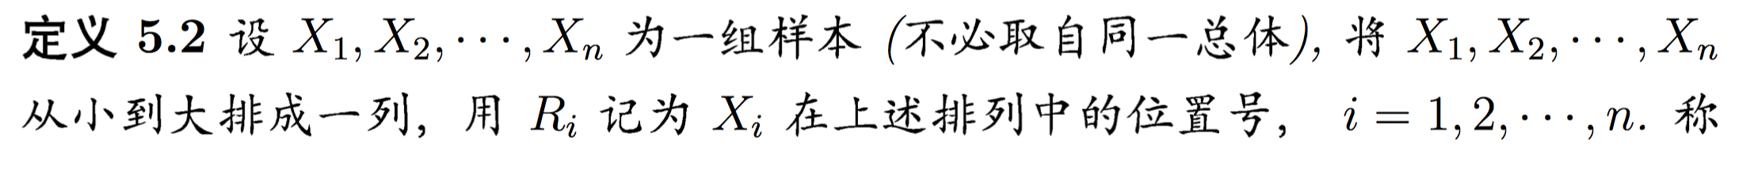
5.3.5 秩统计量

Slide 19
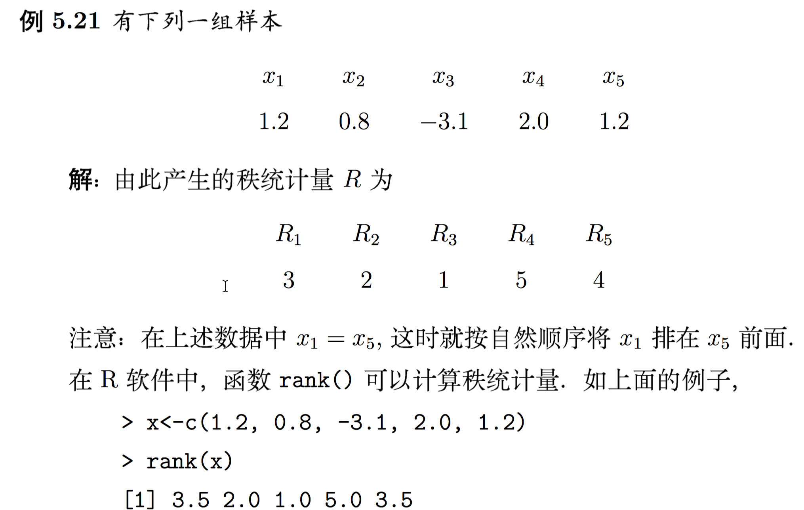

Slide 20
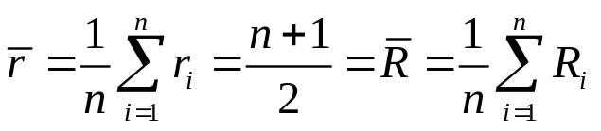
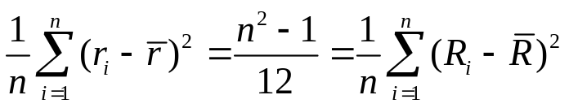
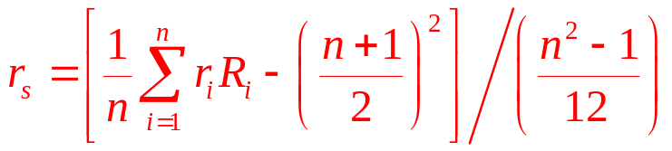
5.3.6 秩相关检验
Spearman秩相关检验：
设(X1,Y1),(X2,Y2),……,(Xn,Yn)为取自某个二元总体的独立样本，要检验变量X与变量Y是否相关。
H0:X与Y相互独立(不相关);H1: H0:X与Y相关
设r1,r2,……,rn为由X1,X2,……Xn产生的秩统计量； R1,R2,……,Rn为由Y1,Y2,……Yn产生的秩统计量,则：
N(0,1/(n-1))
Spearman秩相关系数.
R实现:Test for Association/Correlation Between Paired Samples：
cor.test(x, y, alternative = c("two.sided", "less", "greater"), method = c("pearson", "kendall", "spearman"), exact = NULL, conf.level = 0.95, continuity = FALSE, ...)

Slide 21
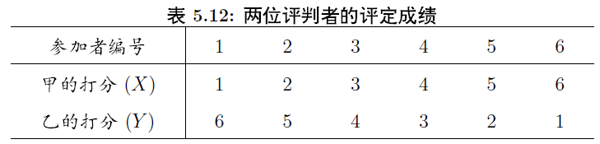
例5.22
一项有6个人参加表演的竞赛，有两人进行评定，评定结果如表5.12试用Spearman秩相关检验方法检验这两个评定员对等级评定有无相关联系。
x=c(1,2,3,4,5,6)
y=c(6,5,4,3,2,1)
cor.test(x,y,method='spearman')
Spearman's rank correlation rho
data: x and y
S = 70, p-value =0.002778
alternative hypothesis: true rho is not equal to 0
sample estimates:
Rho
-1
P值小于0.05,拒绝原假设,X与Y相关；
Rs=-1表示两个量完全负相关，两人的结论有关系，但完全相反；

Slide 22
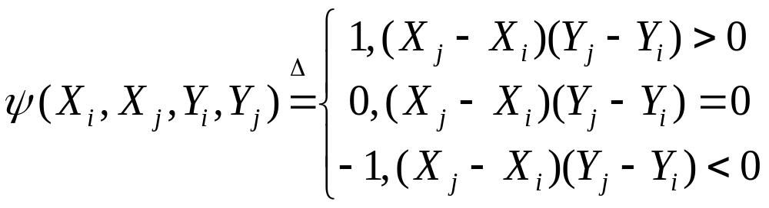
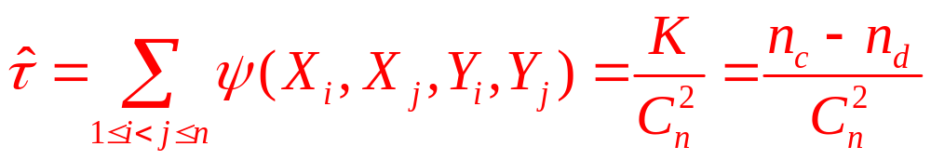
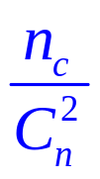
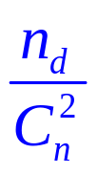

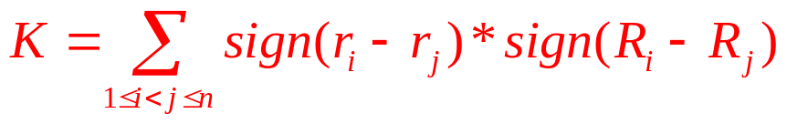

Kendall相关检验
协同：如果乘积(Xj-Xi)(Yj-Yi)>0，则称对子(Xi,Yi)及(Xj,Yj)是协同的，或者说他们有相同的倾向；
反之，如果乘积(Xj-Xi)(Yj-Yi)<0,则称该对子是不协同的。
不协同对子数目
协同对子数目
Kendall 相关系数：
接近0，表示两变量独立；
给定显著性水平， 大于某个值时，两变量相关，正数正相关，负数负相关

Slide 23
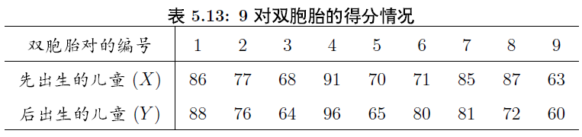
例5.23
某幼儿园对9对双胞胎的智力进行检验,并按百分制打分，资料如表5.13所示，试用Kendall相关检验方法检验双胞胎的智力是否相关。
x=c(86,77,68,91,70,71,85,87,63)
y=c(88,76,64,96,65,80,81,72,60)
cor.test(x,y,method='kendall')
Kendall's rank correlation tau
data: x and y
T = 31, p-value = 0.005886
alternative hypothesis: true tau is not equal to 0
sample estimates:
tau
0.7222222
拒绝H0：X,Y相互独立；即：X,Y相关,
双胞胎智力相关

Slide 24



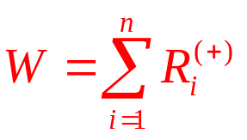
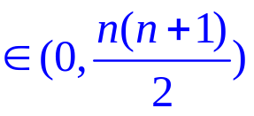
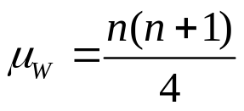
5.3.7Wilcoxon秩检验
考虑样本观察值与总体中位数之间的差：
假定：
总体分布是连续的；
总体对其中位数是对称的；
将差值按照绝对值的大小编秩 （排顺序）并给秩次加上原来差值的符号，则Wilcoxon统计量为：
Wilcoxon统计量的取值将是秩次和的平均数:
如果该假设不成立，则W的取值将向秩次和的两头靠近，这样，在一定的显著性水平下便可进行秩次和检验。

Slide 25
R实现：
Wilcoxon Rank Sum and Signed Rank Tests
Description
Performs one and two sample Wilcoxon tests on vectors of data; the latter is also known as ‘Mann-Whitney’ test.
Usage
wilcox.test(x, y = NULL, alternative = c("two.sided", "less", "greater"), mu = 0, paired = FALSE, exact = NULL, correct = TRUE, conf.int = FALSE, conf.level = 0.95, ...)
X: numeric vector of data values. Non-finite (e.g. infinite or missing) values will be omitted.
Y: an optional numeric vector of data values.

Slide 26
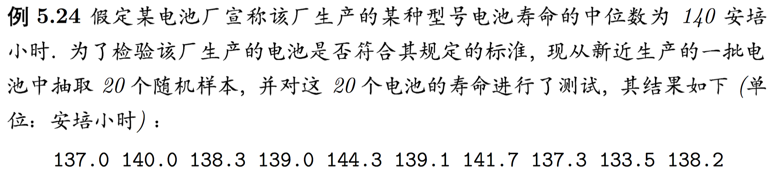
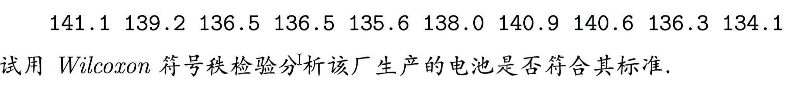
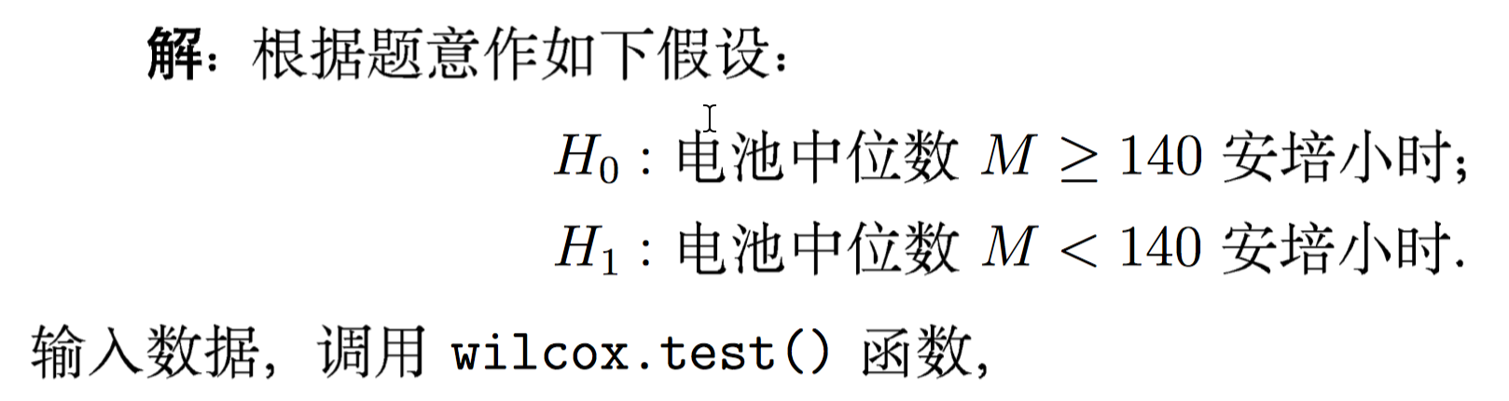
例5.24

Slide 27
例5.24
x=c(137.0,140.0,138.0,139.0,144.3,139.1,141.7,137.3,133.5,138.2,141.1,139.2,136.5,135.6,138.0,140.9,140.6,136.3,134.1)
wilcox.test(x,mu=140,alternative='less',exact=FALSE,correct=FALSE,conf.int=TRUE)
Wilcoxon signed rank test data: x
V = 32.5, p-value=0.01048
alternative hypothesis: true location is less than 140
sample estimates:(pseudo)median 138.2500

